Slide 1
Informatieavond leerjaar 3 2021 - 2022

Slide 2
Programma
Voorstellen
Indruk mentorklas
Schooljaar 3
Opbouw van het jaar
Belangrijke keuzes
LOB & Intergrip
HAVO doorstroomtraject

Slide 3
Schooljaar 3
CKV
Werkweek
Maatschappelijke stage

Slide 4
Belangrijke keuzes
vmbo-t
vakkenpakket
profielkeuze
Voor in de agenda: maart 2022 informatiebijeenkomst over deze keuze

Slide 5
Belangrijke keuzes & begeleiding
keuze leerling
Thuis
Achterbankgesprekken & gesprekken aan tafel
Mentor
Proeftuin, LOB & Intergrip gesprekken
Decaan
Hulp bij keuze of specifieke vragen
Voorlichting
Mentor en decaan

Slide 6
Belangrijke keuzes & begeleiding
Voorbeeldvragen klik hier!

Slide 7
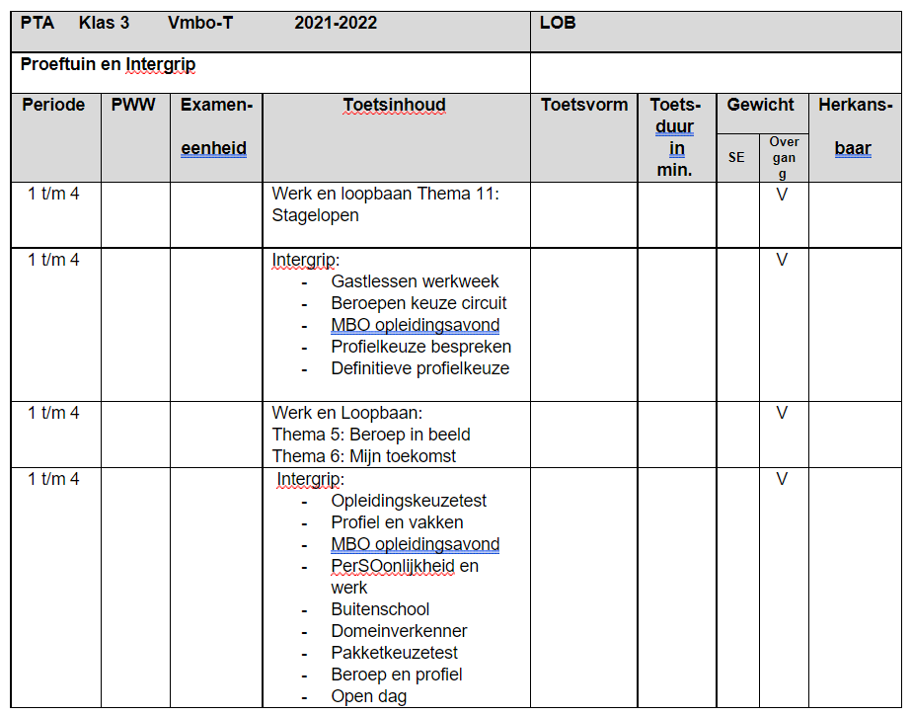
Loopbaan Oriëntatie Beroep
Intergrip
Thuis en op school / Ervaringen
Opgenomen in PTA

Slide 8
HAVO doorstroomtraject
Voorbereidende HAVO activiteiten
Leerjaar 3 jaar → voorbereidend
Leerjaar 4 jaar → extra lessen nederlands, scheikunde, wiskunde, bezoek scholen

Slide 9
tijdpad
november beroepenavond Kandinsky Malderburcht
februari start havo route
maart informatieavond over pakket- en profielkeuze
- aanbod vakken bekend
- eisen doorstroom havo bekend
- gegevens doorstroom vervolgopleidingen bekend
adviezen vakdocenten
1 april doorgeven definitieve keuze pakket en profiel

Slide 10
Informatieavond leerjaar 3 2021 - 2022

